Slide 2
大考卷 6下英语试卷教用
第二单元测试卷

Slide 4
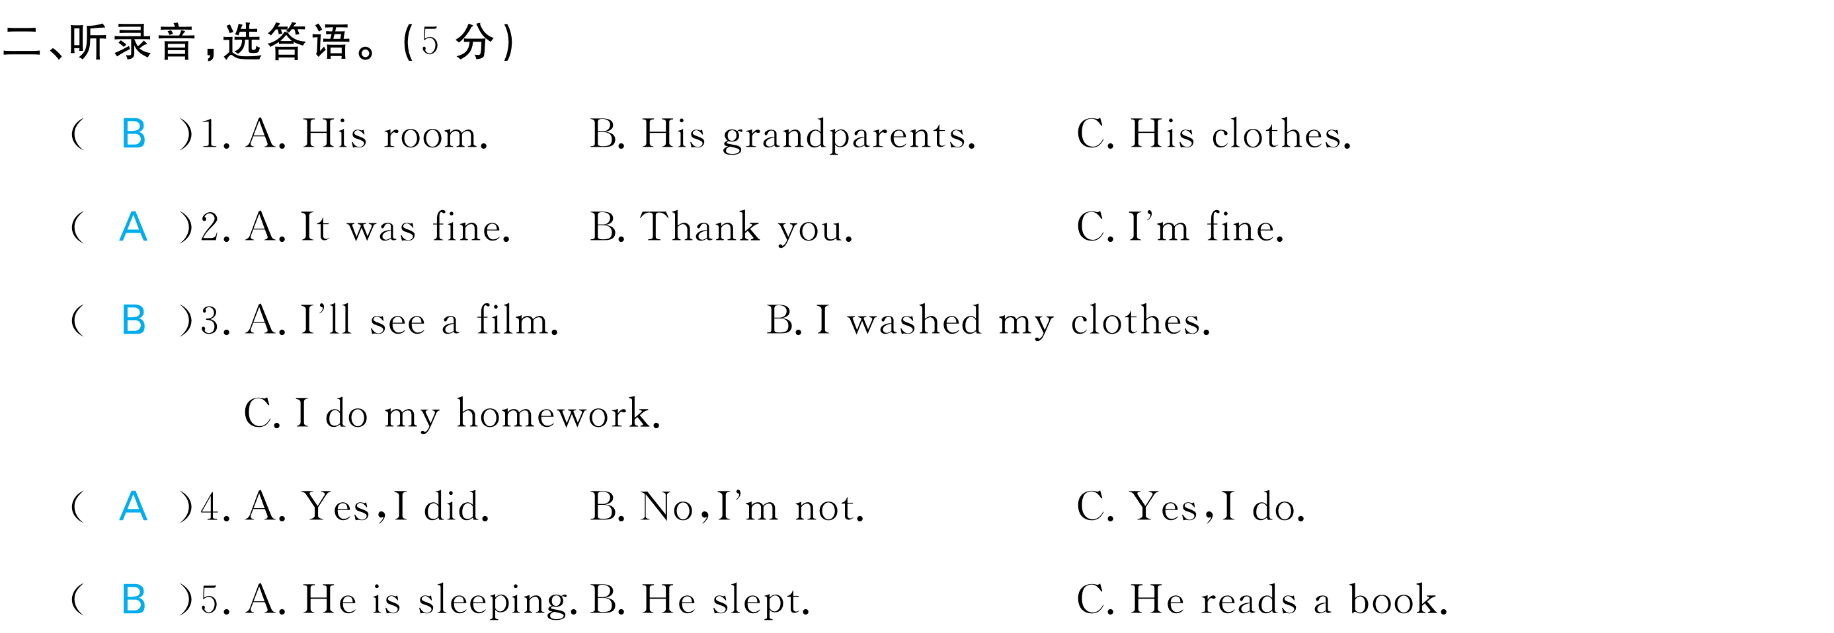

Slide 8
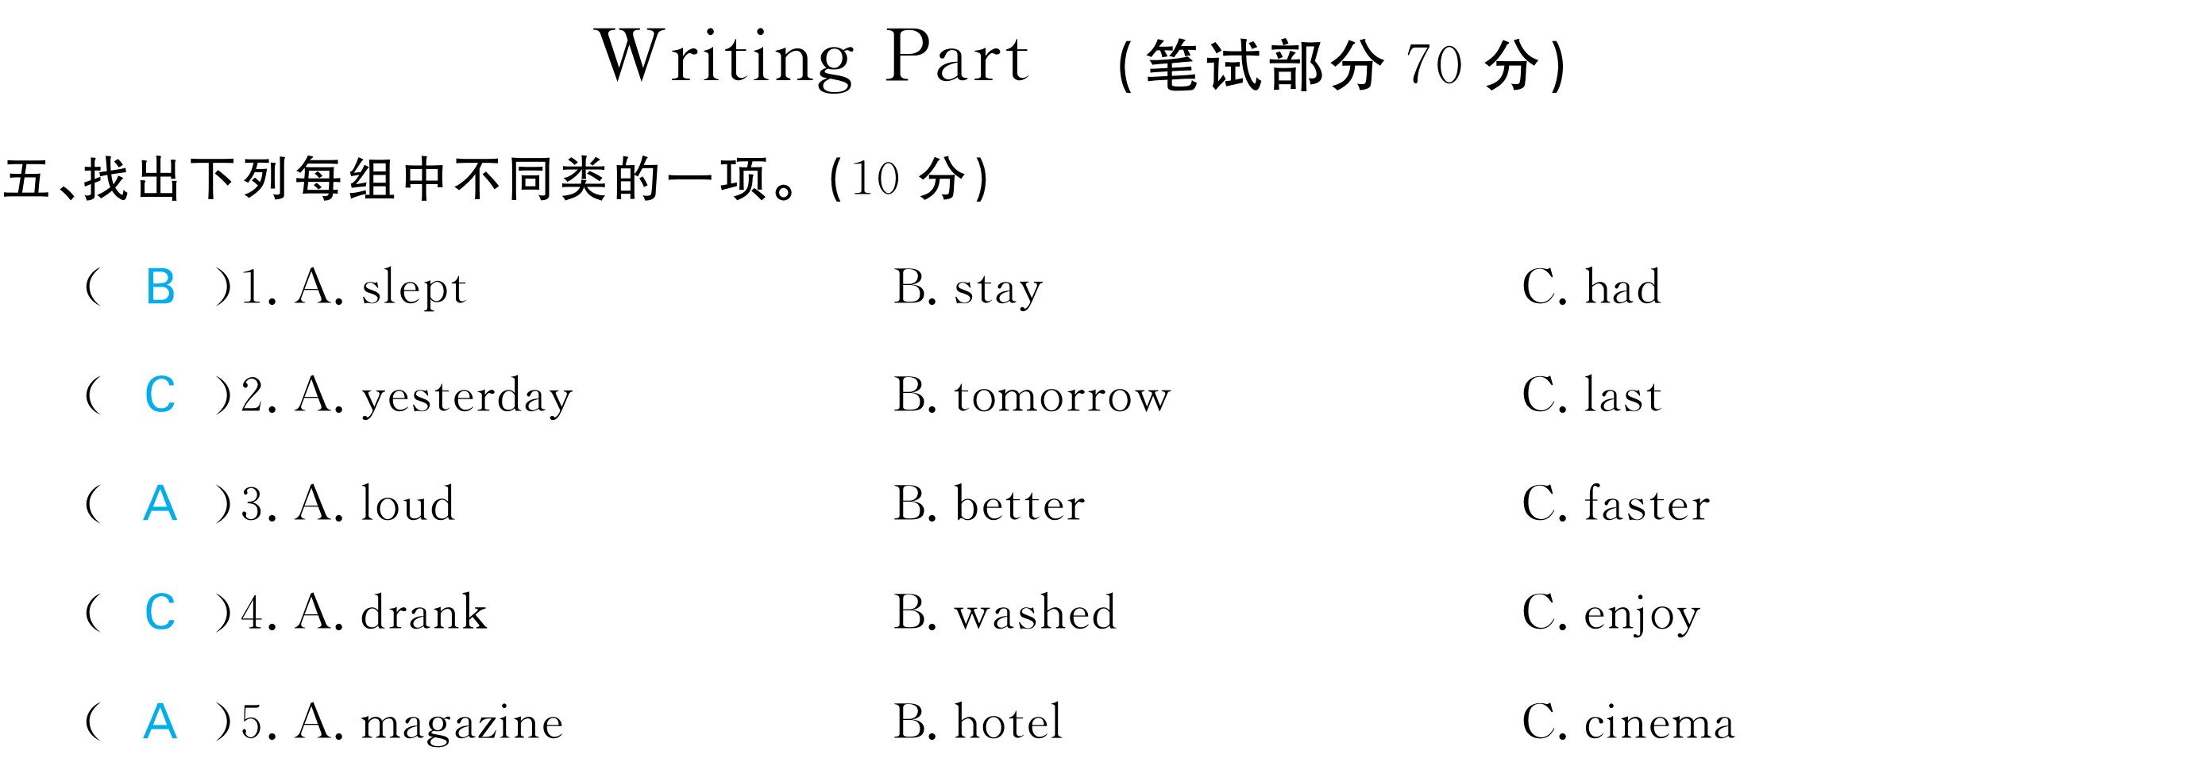

Slide 23
